Slide 1



Mission Sénégal – 24 au 27 Avril 2023
Dans le cadre de l’organisation du Forum Economique de Dakar/Rufisque
Vos contacts Business France :
Coordinatrice Projet BF Siège
Cécile Hautefort-Hegazy
Directeur de Zone : Marc Cagnard
Directeur Pays : Loïc Tchuekam
DATE : 30/11/2022
Cette proposition est portée par :

Slide 2

Rappel du contexte
La demande d’une mission au Sénégal a été formulée par la Région Ile-de-France dans le cadre de la convention de coopération signée entre la région Ile-de-France et Busines France pour l’organisation de missions d’appui à l’export des entreprises franciliennes lors des déplacements d’élus ou de représentants de la région Ile-de-France. Cette mission au Sénégal est organisée à l ’occasion de l’organisation du Forum économique de Dakar/Rufisque, dont la Région Ile-de-France est partenaire.
Cette mission s’adresse aux entreprises franciliennes, PME et TPE, qui ne sont pas encore présentes sur le marché sénégalais.
Il s’agit d’une mission complète : chaque entreprise participante bénéficiera d'un cadrage personnalisé avec les équipes sectorielles/ une prospection locale selon un cahier des charges bien défini /un programme de rendez-vous B2B / conseils et coaching au fil de l’eau].
Cette mission sera précédée d’un « e-Warm’Up » / « Warm’Up » avant la tenue des rendez-vous afin d’optimiser la projection des entreprises sur la zone et de préparer les programmes de rendez-vous individuels, et suivi d’une séance de Bilan collectif,
Objectif : 10 PME
Secteurs visés :
Aménagement urbain, mobilité , industrie, énergie
Tourisme et hôtellerie
Alimentation et agtech
Sport et innovation

Slide 3











Le Sénégal en quelques chiffres
2e économie d’Afrique de l’ouest francophone, le Sénégal connaît une accélération significative de sa croissance et affiche des taux supérieurs à 6 % depuis 2016. Le pays est une porte d’entrée sur l’espace ouest-africain. Son économie se diversifie, grâce au partenariat novateur entre autorités et partenaires privés. Jouissant d’un modèle démocratique stable et reconnu, le Sénégal est l’un des seuls pays de la région n’ayant pas connu de troubles.
La France est le principal partenaire et investisseur – plus de 250 filiales
196 839 km²
82 habitants/km²
122 habitants/km² (France)
Un marché de 16,3 millions d’habitants
Dakar
166e Indice de Développement Humain
123e Classement Doing Business 2020
54,6 %
taux d’alphabétisation
Capitale et centre économique
3,7 millions d’habitants
23% de la population
46,5 % de la population est urbaine
53,5 % de la population est rurale
25 000 pers. 1ère communauté française au sud du Sahara
Français, Wolof
1975 | 1995 | 1995
FCFA (XOF)
Sources : Banque mondiale, FMI, Coface, Service économique, Business France, ANSD, ministère de l’Économie, CNUCED

Slide 4



Croissance stimulée par les investissements publics et les exportations (qui ont crû de 9% entre 2014 et 2018).
Impact du Covid en 2020, mais rebond dès 2020 grâce au plan de relance sénégalais (PAP-2A).
Source : Service économique de Dakar
X 2,5
X 45
2 700 Mds $
PIB
24 Mds $
59 Mds $
Source : Banque Mondiale, 2019

Slide 5



LA RELATION BILATERALE
Une relation unique
2ème marché de la France en UEMOA, juste derrière la Côte d’Ivoire
1er excèdent commercial en Afrique de l’Ouest (992 MEUR en 2019, 726 MEUR en 2020)
La France demeure le premier fournisseur avec 1 071 MEUR d’exportations en 2019 et 801 MEUR en 2020
Tous les instruments financiers du Trésor et de l’AFD sont mobilisés
Nos exportateurs détiennent 17,5% de parts de marché en 2020, devant la Chine (10%), le Nigéria (6,3%) et les Pays-Bas (5%)
Selon la douane française, les exportations françaises ont baissé en 2020 de 25%. Le Sénégal est conforté comme 2ème débouché de la France dans l’UEMOA derrière la Côte d’Ivoire, et devient 3ème en Afrique subsaharienne, derrière la Côte d’Ivoire et l’Afrique du Sud.

Slide 6
L’ENVIRONNEMENT DES AFFAIRES
Attractivité : 123/190 au classement Doing Business 2020 (BM), avec un gain de 55 places par rapport à 2014 grâce à :
une stabilité politique et sociale unique dans la région
une démocratie (très) vivante
la robustesse du cadre macroéconomique
la contribution dynamique de la diaspora restée résiliente (près de 10% du PIB, + 36,4 Mds)
le potentiel de ressources agricoles, du secteur minier et les récentes découvertes pétrolières et gazières
Néanmoins, un environnement des affaires qui reste perfectible :
Fiscalité : base fiscale limitée => harcèlement fiscal des entreprises formelles
Nouvelles taxes introduites en 2021 (PROMAD, taxe conformité…)
Difficulté pour utiliser les bons du Trésor (remboursement de TVA)
Un excès de bureaucratie
Accès au foncier (pas de cadastre)*
Tensions de trésorerie de l’Etat => délais de paiement très importants
Notes:
* Le financement du projet de cadastre et de sécurisation foncière (PROCASEF) a été accordé en juin 2021 pour la BM

Slide 7

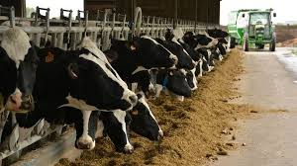
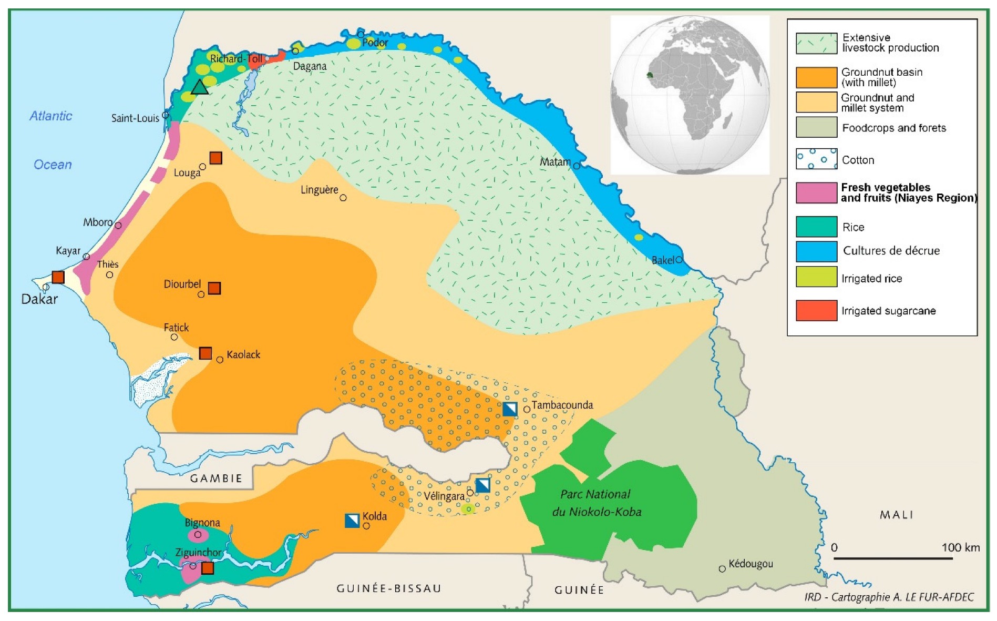
AGRO : RENFORCER LA SOUVERAINETE ALIMENTAIRE
Agriculture-Agroalimentaire
Elevage
2^{è} source de revenus en zone rurale (après l’agriculture)
10,2% du PIB
1,7 Mt Volume de la production horticole, qui est le principal sous-secteur agricole au Sénégal
17 M
Cheptel bovins, ovins, caprins
65 M
Cheptel volaille
Production principales : arachides, tomates, mangues, banane, haricots verts, maïs doux,…
255 M de litres
Production nationale de lait (la demande étant de 450 M de litres)
45% du secteur industriel est représenté par l’industrie agro-alimentaire
376 M EUR Montant du PRODEL: Programme national de développement de l’élevage
Plusieurs programmes de développement en cours : Agropoles (Nord, Sud et Centre), PADEN (Niayes), PPDC (Casamance), Pracas, Agropoles,…

Slide 8




Industrie & Cleantech
1 Md EUR
4,5%
20%
66%
Montant des investissements récents dans les projets autoroutiers.
Investissements massifs dans les infrastructures de mobilité (TER, BRT,…), portuaires, routières, énergétiques, etc.
Développement de nouveaux pôles urbains pour décongestionner Dakar (Diamniadio, Lac Rose,…)
Part du thermique gaz dans le mix énergétique à l’horizon 2030.
Partant d’un mix constitué à quasiment 100% de thermique fioul, le Sénégal a développé les EnR depuis 6 ans (25% du mix à ce jour).
Le gaz constitue la prochaine étape, grâce aux immenses réserves en cours de développement
Part du secteur eau&assainissement dans le plan de relance (1 Md EUR d’investissement dans le secteur d’ici 2023).
Déficit de 200 000 m3/jour à combler
Assainissement : projet de dépollution de la baie de Hann
Part de l’or dans les recettes d’exportation du Sénégal.
Activité minière relativement importante : phosphates, or, sables minéralisés.
Oil&Gas : à partir de 2023, le Sénégal produira du pétrole et du gaz

Slide 9



Tech & Services
Connectivité
E-commerce et Fintech
Tertiaire
75 %
Fort développement du E-commerce au Sénégal, avec des acteurs généralistes (Jumia, Coin Afrique, Expat Dakar,…) ou spécialisés (Yum-Yum)
Concurrence exacerbé dans la Fintech : mobile money (Orange, Wave, Free), agrégateurs de paiements, etc.
Taux de pénétration internet
61 %
+ 10 000
KM De fibre déployés par 5 acteurs.
Part du secteur tertiaire dans le PIB.
Le Sénégal est doté d’une économie très tertiarisée, avec en tête les télécoms, le tourisme, le secteur financier et la distribution.
123 M EUR
Montant du projet Smart Sénégal, en partenariat avec Huawei

Slide 10



Art de Vivre & Santé
80%
4
1Md EUR
Part de marché de la France dans la distribution des médicaments.
Laborex (groupe CFAO) est leader du marché.
A noter la volonté publique de relancer la filière pharmaceutique locale (production de médicaments et vaccins)
Nombre de nouveaux hôpitaux inaugurés en 2021 par le Chef de l’Etat sénégalais, à Kaffrine, Kédougou, Sedhiou et Touba (d’autres à venir).
Ambition de se développer également dans le tourisme médical haut de gamme (projet de polyclinique 5 étoiles à l’Hôpital Principal de Dakar)
Estimation du marché des soins capillaires, soins de la peau, maquillage et parfumerie au Sénégal en 2020.
Le Sénégal est le 2ème pays qui compte le plus de marques internationales en Afrique subsaharienne francophone (après la Côte d’Ivoire).

Slide 11
Budget estimatif pour 10 entreprises projetées
LIBELLÉ | DESCRIPTION | TARIF | OPERATEUR
Pilotage | Gestion et pilotage du dossier, interfaces avec le Bureau Business France Echanges avec la région et les entreprises pressenties pour la Mission
Warm Up | Présentations du marché, pratique des affaires, interculturalité… | Forfait 600€ | CCI Paris Ile-de-France
Accompagnement Individuel | 1. Phase de cadrage et de ciblage : 2 JH Prise de connaissance de l'offre et des besoins Définition d'un cahier des charges Collecte et adaptation des supports de communication (constitution de l'argumentaire commercial à destination des prospects) Réalisation d'une cartographie des acteurs correspondants à la typologie recherchée par l'entreprise Recommandations de cibles à approcher en priorité par nos équipes Sélection par l'entreprise lauréate des acteurs à approcher (maximum 10) | 2 jh | Business France
 | 2. Approche des prospects sélectionnés par l'entreprise (10 prospects maximum par entreprise) : 2JH Identification de partenaires potentiels au sein des entités à prospecter Présentation personnalisée de l’offre aux contacts et recueil de leurs commentaires Evaluation du niveau d’intérêt des prospects Production et remise d’un rapport présentant : Le fichier de prospection complet et l’argumentaire utilisé (en anglais) Les détails de la démarche réalisée auprès des entités | 2 jh
 | 3. Organisation de rdvs digitaux avec les prospects ayant exprimé un intérêt : 1JH Recommandations pour aborder les Rdvs Gestion des aspects techniques et logistiques (création des liens Teams…) Débrief général à l’issue du programme de rendez-vous & recommandations pour la suite | 1 jh
Wrap Up | Atelier collectif et bilan | Forfait 400€ | CCI Paris Ile-de-France
Total GLOBAL (sur la base de 10 entreprises retenues et de 4 à 6 rdvs obtenus en moyenne par entreprise) | Total GLOBAL (sur la base de 12 entreprises retenues et de 4 rdv obtenus en moyenne par entreprise) | 4 250€ * 10 = 42 500€
Total prise en charge par la région 50% | Total prise en charge par Bpifrance XX% | 21 250€ HT (soit 2 125 EUR / enterprise participante)
Reste à charge par entreprise | Reste à charge par entreprise (sans CRE) | 2 125 € HT

Slide 12

Proposition de programme : mission
Lundi 24 avril 2023 | Mardi 25 avril 2023 | Mercredi 26 avril 2023 | Jeudi 27 avril 2023
Vol arrivée en soirée | Petit-déjeuner Kick-Off : présentation de la mission Partage d’expérience par des témoins locaux Briefing sur le programme et les rendez-vous JOURNEE CONSACREE AU FORUM DE RUFISQUE | RENDEZ-VOUS B2B INDIVIDUELS | RENDEZ-VOUS B2B INDIVIDUELS (SUITE ET FIN) Session de débriefing Vol retour en soirée

Slide 13
Proposition de programme : ateliers collectif de préparation et suivi
Date à définir / avril 2023 : Warm Up | Date à définir / Mai 2023 : Wrap Up
Tour de table / présentation individuelle des entrepreneurs inscrits sous forme de Pitch Réussir au Sénégal: Présentation du marché sénégalais et de l’environnement des affaires Atelier Interculturel pour mieux appréhender son interlocuteur sénégalais Masterclass pour construire un pitch convaincant face à un interlocuteur sénégalais | Tour de table - Recueil des retours des entreprises à la suite de leur participation à la mission Nombre de contacts porteurs Qualité des rendez-vous prospects Organisation de la mission Action de suivi depuis leur retour de mission (offres, relances…) Projections sur ce marché ? Actions à mettre en place et à mener dans les prochains mois Moyens mis en place pour y arriver Session de Résolution de problème (technique du Co-développement) Partage des problématiques rencontrées par les entreprises dans le cadre de leur projet de développement au Sénégal, Bénéficier des bonnes pratiques des membres de la mission et s’enrichir de leurs expériences, Trouver collectivement des solutions nouvelles adaptées aux problématiques évoquées

Slide 14
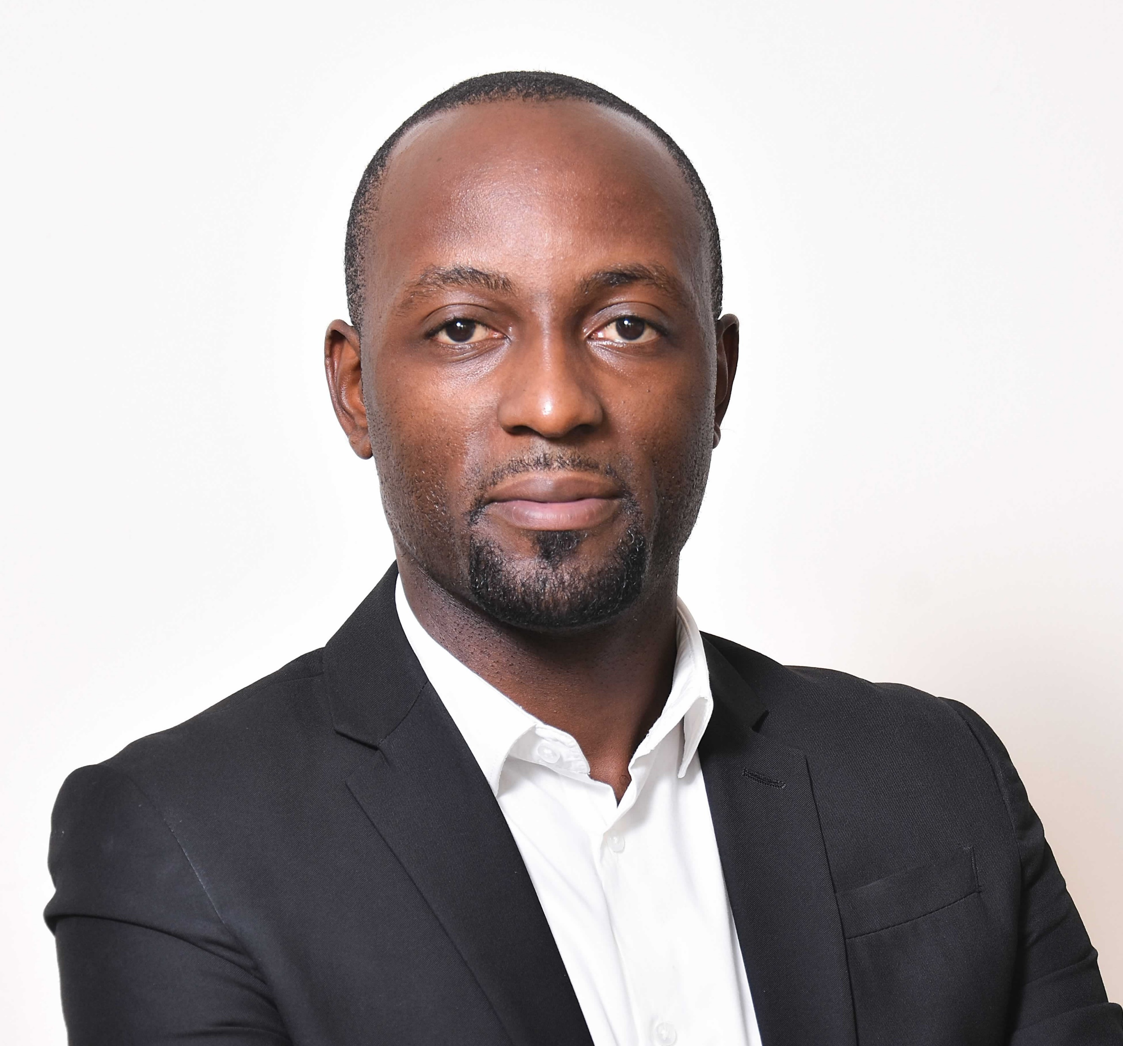

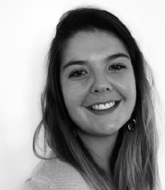
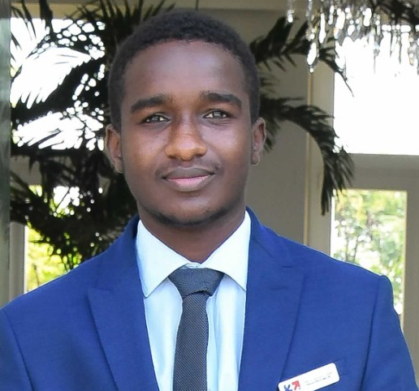
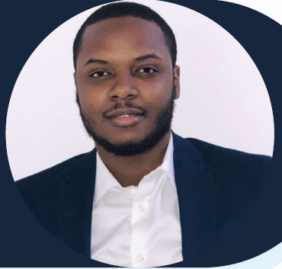
L’ÉQUIPE PROJET AU SENEGAL
Le projet est piloté par Loïc TCHUENKAM, responsable de l’organisation et de nos engagements (planning, conformité des livrables…) et qui travaillera avec les 4 experts sectoriels de Business France Sénégal pour la réalisation de cette mission.
Loïc TCHUENKAM
Directeur Pays
Tél. : +221 76 223 51 80
loic.tchuenkam@businessfrance.fr
Après 4 ans passés au Service économique régional de Yaoundé, Loïc a rejoint Business France en 2012, et il assure depuis mars 2020 la Direction du bureau de Dakar. Titulaire d’une maîtrise en économie et d’un Master en comptabilité et finance, Loïc est également détenteur d’une certification en management de projets (PMP).​​
Samba FALL
Chargé de développement
industrie & cleantech
samba.fall@businessfrance.fr
Samba a rejoint l’équipe de Business France en octobre 2020 et occupe depuis septembre 2021 le poste de Chargé de développement Industries & Cleantech. Il est titulaire d’un International Bachelor in Business Administration de Kedge Business School à Marseille et d’un Master in Business Administration de Bordeaux Ecole de Management
Souadou GUINDO
Chargée de développement
Agrotech, santé, cosmétiques
souadou.guindo@businessfrance.fr
Diplômée en Marketing/Vente et en Management par la Qualité, Souadou est arrivée au bureau Business France du Sénégal en 2015, après être passée par les services économiques de l’Ambassade puis dans la communication évènementielle dans le privé. En plus de sa connaissance du marché sénégalais, elle a développé une solide expertise dans les secteurs de l’agroalimentaire, la santé/cosmétique et le tourisme.
Maylis DENIS
Chargée de développement
Tech&Services, Art de vivre, Sport
maylis.denis@businessfrance.fr
Maylis a rejoint le bureau de Business France à Dakar depuis octobre 2022 après plusieurs expériences en Côte d’Ivoire et en France, dans le secteur du numérique notamment. Elle est titulaire d’un Master en droit et sciences politiques, études européennes et internationales.
Talam FALL
Chargé de développement
industrie & cleantech
talam.fall@businessfrance.fr
Talam rejoint le bureau Business France de Dakar en janvier 2022 après diverses expériences professionnelles en France (Celio, Orexad) et au Sénégal (Ambassade du Pakistan). Il est titulaire d’un Bachelor en marketing d’Idrac Lyon et d’un Msc en management international d’Audencia Nantes.

Slide 15

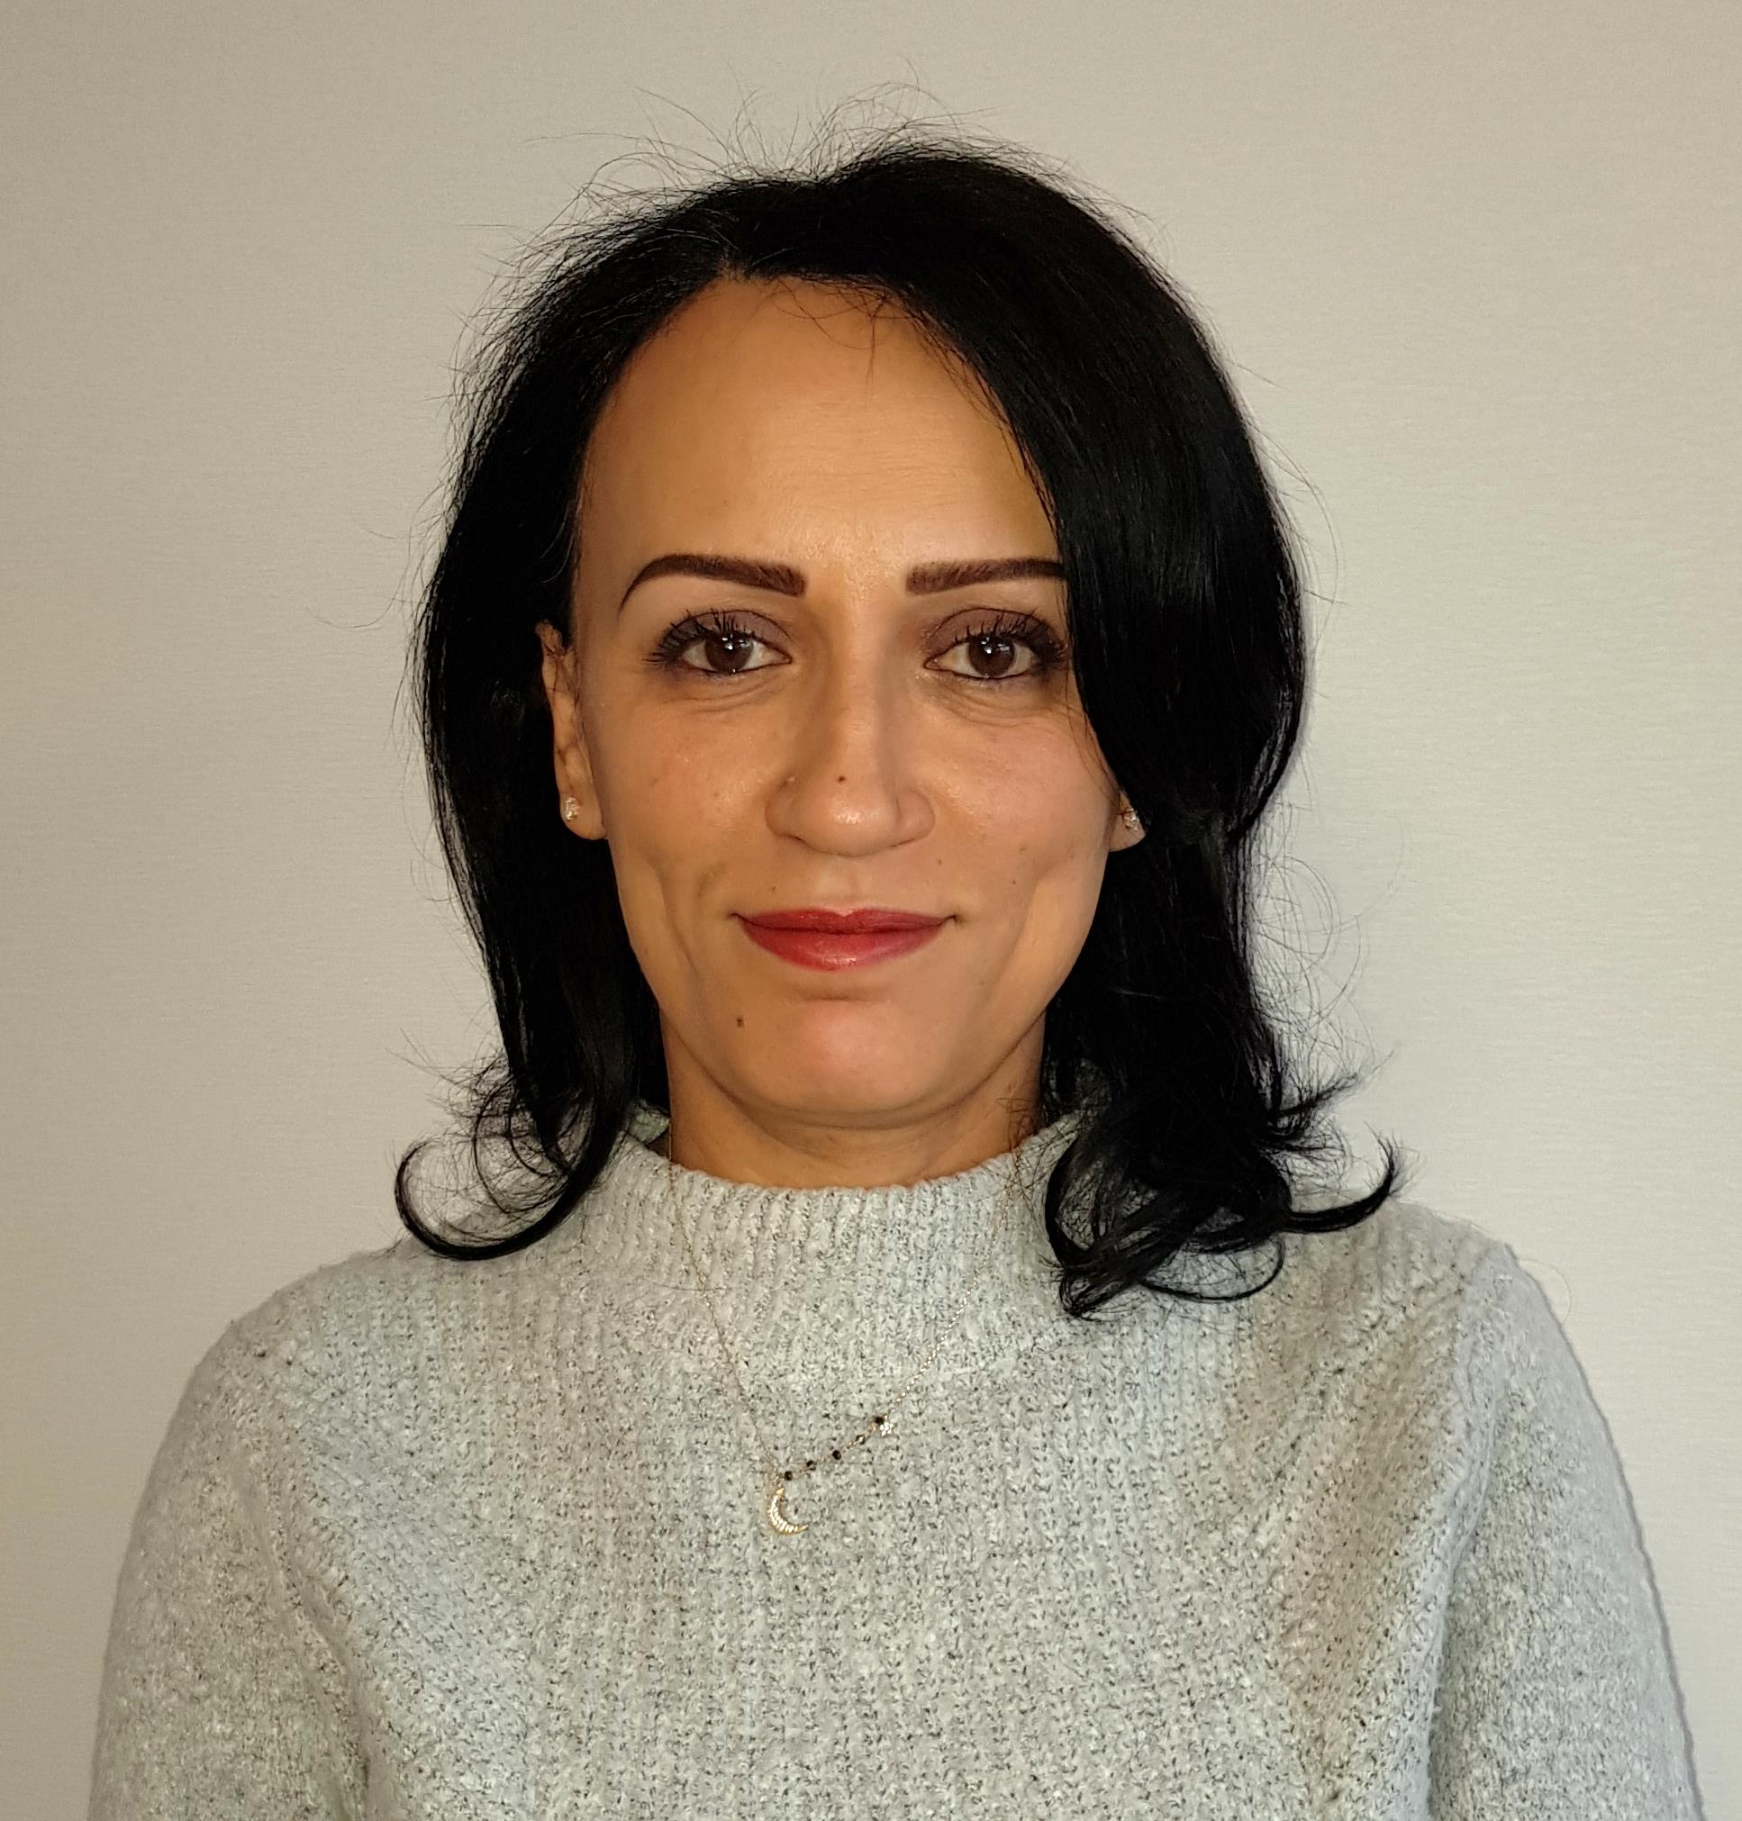
L’ÉQUIPE PROJET EN IDF
Le projet est piloté par Cécile Hautefort-Hegazy, coordinatrice de la Team France Export en Ile-de-France pour la partie Recrutement et accompagnement des entreprises, et par Nacera Amari-Police, Chargée de projet à la CCI Paris Ile-de-France pour les actions collectives de préparation et de suivi de la mission en France,
Cécile HAUTEFORT-HEGAZY
Directeur IDF Business France /
Coordinatrice Team France Export
Tél. : 01 40 73 34 97
cecile.hauteforthegazy@businessfrance.fr
Après 7 ans au sein des équipes du développement économique du Département des Hauts-de-Seine, Cécile a rejoint Business France en 2015, et il assure depuis novembre 2020 la Direction du réseau Ile-de-France de la Team France Export. Titulaire d’un diplôme en droit public et en science politique, spécialisée sur la zone Moyen-Orient, Cécile s’appuie sur une expérience de 20 ans de terrain, dont 15 au service des entreprises franciliennes,
Nacéra AMARI POLICE
Chef de projets internationaux
CCI Paris Ile-de-France
DGA CCI International
namaripolice@cci-paris-idf.fr
Après 13 ans en tant que Conseiller en développement international, Nacéra a rejoint, en 2019 le Département Evènements Réseaux Partenariats Pays comme Chef de projet internationaux.
Elle a en charge l'organisation d'évènements collectifs pour informer, préparer et mettre en réseaux les entreprises franciliennes qui se développent à l’international.

